Slide 1
Õppimise loodusseadused Mis peaks olema hariduse prioriteedid?

Slide 2
Millist tulevikukeskkonda me noortele tahame pakkuda?

Slide 3
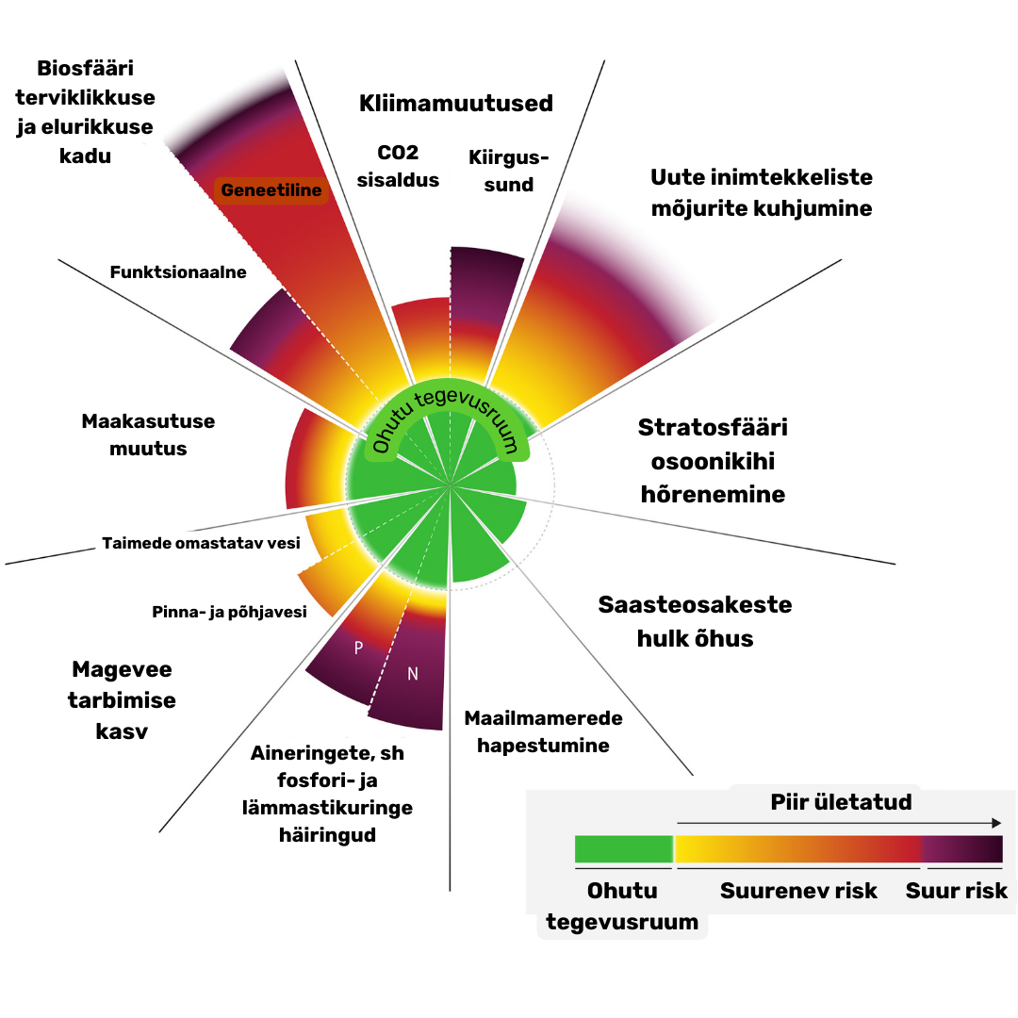
11. veebruar 2022 versus 13. oktoober 2023

Slide 4
https://climatecasino.net/2023/01/how-many-hirsohima-bombs-per-second/

Slide 5
Tulemus? Ei ole pelgalt muutuv ilm, vaid kliimasüsteemi murdepunktid

Slide 6
https://www.theguardian.com/environment/2022/sep/08/world-on-brink-five-climate-tipping-points-study-finds
“Kliimakriis on viinud maailma mitme katastroofilise murdepunkti äärele, selgub ulatuslikust uuringust.
See näitab, et viis ohtlikku murdepunkti võib olla juba ületatud, sest inimkonna põhjustatud globaalne soojenemine on praeguseks 1,1C.
Nende hulka kuuluvad Gröönimaa jääkilbi kokkuvarisemine, mis põhjustab lõpuks tohutu meretaseme tõusu; olulise hoovuse (AMOC) kokkuvarisemine Atlandi ookeani põhjaosas, mis muudab sademeid, millest sõltub miljardite inimeste toidu tootmine, ja süsinikurikka igikeltsa järsk sulamine.
Praegu oodatava minimaalse tõusu 1,5 kraadi juures on neli viiest pöördepunktist võimalikust tõenäoliseks muutumas. Lisaks on sellise temperatuuritõusu juures võimalikud täiendavad viis pöördepunkti, sealhulgas ulatuslikud muutused boreaalsetes metsades ja peaaegu kõigi mägiliustike kadu.”

Slide 7
https://www.oecd-ilibrary.org/sites/abc5a69e-en/1/3/2/index.html?itemId=/content/publication/abc5a69e-en&_csp_=6d00888f3885b1fcadfb107c6ede4c51&itemIGO=oecd&itemContentType=book
Kellel tekkis tunne, et “Stopp, ma ei taha siit edasi mõelda”?

Slide 8
Miks ma seda kõike räägin? Siin?

Slide 9
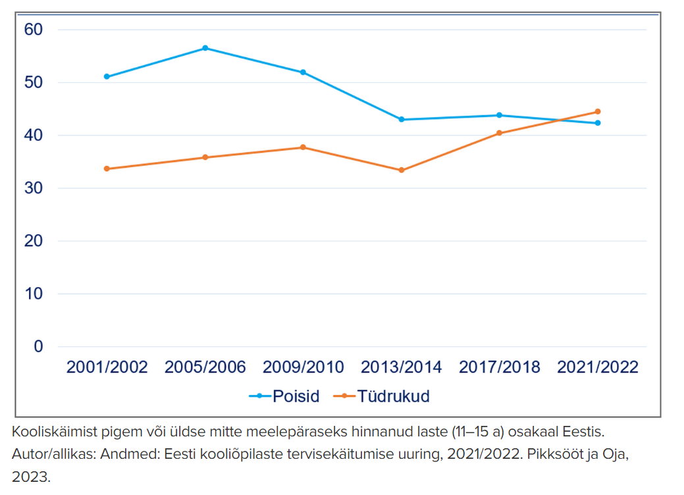
Ja siis on meil (mõned) sellised noored, kes teevad täna absoluutselt ainuõiget asja; ja kuidagi me teeme nii, et suur osa noortest tunneb ennast koolis halvasti.
https://novaator.err.ee/1609128842/eesti-laste-kooliroomu-viivad-alla-edu-ootus-ja-kehvad-suhted
https://www.facebook.com/kertubirgit.anton

Slide 10
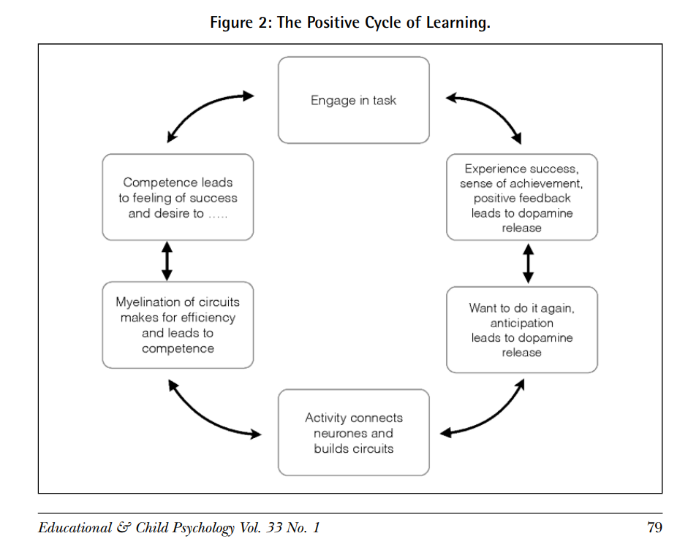
(1) Et olla rohkem ühel lehel, igaks juhuks lükkaks ümber paar müüti:
“Lastel on hea olla siis, kui nad ei pea pingutama” (Halloo, kellel on hea olla, kui ei pea pingutama?) See on vale. Miks see on vale?
Hohnen, B., & Murphy, T. (2016). The optimum context for learning: Drawing on neuroscience to inform best practice in the classroom. Educational & Child Psychology, 33(1), 75-90.

Slide 11
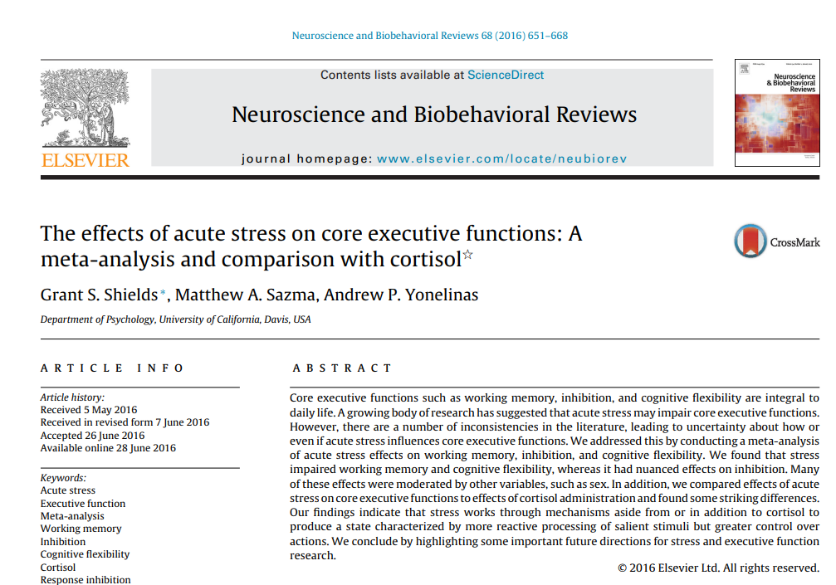
(2) Et olla rohkem ühel lehel, igaks juhuks lükkaks ümber paar müüti:
“Psühholoogiline heaolu ja õppimine ei ole seotud; s.t. pole vahet, kuidas lapsed end tunnevad, kuni tulemused on head.” See on vale. Miks see on vale?

Slide 12
Miks on legaalne, et meil on koolid, kus lastel ei ole hea olla? Kuidas haridusmaailm suures pildis saaks teha sammu vastu nendele noortele, kes tahavad näha, et tulevik on olemas?

Slide 13
Kolm ideed

Slide 14
Eesmärkide sisu teooria kui üks isemääramisteooria miniteooriatest
Ryan, R. M., & Deci, E. L. (2017). Self-determination theory: Basic psychological needs in motivation, development, and wellness. Guilford publications.

Slide 15
Mida leiavad eesmärkide uurijad (nt Williams, Cox, Kouides, and Deci (1999); Kasser, Ryan, Zax, and Sameroff (1995); Unanue et al, 2016; Bradshaw, Conigrawe, Steward & Ferber, 2022)
Konkurentsile ja võistluslikkusele suunatud, s.t. kontrolliv keskkond
Mõtestamisele ja individuaalsele arengule suunatud ja soojust pakkuv, s.t. autonoomiat toetav keskkond
Väliste (hedooniliste) eesmärkide kujunemine – rikkus, võim, välimus JA suurem negatiivne keskkonnamõju
Seesmiste (eudaimooniliste) eesmärkide kujunemine – eneseareng, suhted, kogukonna heaks tegutsemine JA väiksem negatiivne keskkonnamõju
Viletsam vaimne tervis, s.t. psühholoogilise heaolu ↓, ärevuse ↑, depressiooni ↑, vitaalsuse ↓, üksinduse ↑ näitajad
Parem vaimne tervis, s.t. psühholoogilise heaolu ↑, ärevuse ↓, depressiooni ↓, vitaalsuse ↑, üksinduse ↓ näitajad

Slide 16
(ja kui keegi omab väärmõistet, et “inimesi on liiga palju”, siis kahjuks jah – see rikas ja omaarust hästi nutikas miljard, mille hulka meiegi kuulume, on Maa taluvuspiiride vaates selgelt ülearune)

Slide 17
Teiseks: mõiste arengut toetava õpetamise tõsiseltvõtmine

Slide 18
Mis peab juhtuma õppimise ajal, et mõisteareng toimuks?
Õppija saab võimaluse oma eelteadmiste aktiveerimiseks
Õppija konstrueerib uue teadmise oma peas
Õppija mõtlemine on tehtud nähtavaks – toimub pidev mõtete sõnastamine, suhtlemine, dialoog, arutelu, vaidlus
Õppija teadvustab paremini õpitavate nähtuste kriitilisi, sügavaid, defineerivaid tunnuseid
Õppijal on ülesanded, mis võimaldavad teha vigu, et ta saaks neid vigu analüüsida - > õppija teadvustab oma teadmistelünki
Ülesanded on mõtlemisele pigem väljakutsuvad-keerukad kui lihtsad
Õppija teadvustab, et ta peaks oma intuitiivseid arusaamu ja ideid pidurdama
Õpisituatsioonis puudub igasugune kiirustamine, stress, hirm, pinge või ärevus

Slide 19
Kolmandaks: loodusega seotuse toetamine õppekavadesse

Slide 20
Huvitav, et mõlemas teemas me teame, mida teha, aga ei tee:
Järgida kõiki teaduspõhiseid soovitusi õppija edenemise ja heaolu toetamiseks:
Teadmine, et siiras ja väljendatud austus ja soojus õpilase vastu on professionaalsuse olulisim komponent
Loo mittekontrolliv õhkkond
Loo autonoomiat toetav õhkkond
Toeta metakognitsiooni ja tõhusaid õpioskusi
Kujunda õpe teadmisi konstrueerivaks, mitte retsiteerivaks
Toeta arenguuskumusi
Toeta sotsiaal-emotsionaalseid oskusi
jne
Järgida kõiki IPCC ja IPBESi soovitusi energia, maakasutuse, looduskaitse, tootmise-tarbimise, mobiilsuse, toidutootmise-raiskamise jne kohta

Slide 21
Äkki me ei peaks nii väga muretsema hariduse tulevikutrendide pärast, vaid mõtlema sellele, kuidas täna teadaolev teaduslik teadmine praktikasse viia?
Aitäh!

